Slide 1


Slide 2
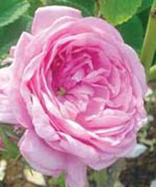
گلاب و تقلبات آن

Slide 3
گلاب
تعريف گلاب: حاصل تقطير آبي گل محمدي كه تازه چيده شده و اسانس آن از محلول آبي جدا شده است.
ويژگيهاي فيزيكي گلاب
وضعيت ظاهري: شفاف ، روشن ، بدون رسوب
بو: بوي مطبوع گل محمدي، فاقد بوي ترشيدگي
مزه: طعم ويژه گل محمدي ، سنگين و كمي مايل به تلخي
وزن مخصوص نسبي (در20درجه سانتيگراد): حداكثر0/999
pH: 5/5-3/8

Slide 4
ادامه...
ويژگيهاي اساسي شيميايي گلاب
عدد اسيدي (mg/100ml برحسب اسيد استيك) :
حداكثر mg/100ml 6
عدد يدي: حداقل 15
مقدار اسانس: (mg/100 ml): حداقل mg/100 ml12
متانول (mg/kg) : حداكثر ppm100
مطابق با استاندارد ملي ايران5957

Slide 5
ادامه...
                روشهاي آزمون شيميايي
اندازه گيري:
PH
اسيديته
عدد يدي
عدد اكسيداسيون
تست شناسايي متانول
عدد استري
ميزان اسانس موجود در گلاب (آروما محلول در آب -روش استخراج حلالي)
مطابق با استاندارد ملي ايران شماره 1487

Slide 6
ادامه...
روشهاي دستگاهي
- شناسايي متانول توسط دستگاه گاز كروماتوگرافي(GC)
- تشخيص گلاب مصنوعي از طبيعي به روش اسپكتروفتومتري مطابق Food chemical Codex (FCC)

Slide 7
تقلبات گلاب
افزودن تركيبات طبيعي مانند اسانس گياه شمعداني عطري، ژرانيوم و يا استفاده از اسانس مصنوعي Rose پاكستاني.
استفاده از 2- فنيل اتانل مصنوعي و اختلاط آن با گلاب طبيعي براي جبران بو و طعم گلاب.

Slide 8
راههاي تشخيص گلاب طبيعي از مصنوعي
در مورد اسانس شمعداني عطري و ژرانيوم، بالابودن ميزان لينالول در آن نسبت به اسانس گلاب
در مورد ژرانيوم،عدم وجود 2- فنيل اتانل و بالابودن ميزان سيترونيل فورمات و ژرانيول فورمات نسبت به اسانس گلاب
اختلاط گلاب با 2- فنيل اتانل مصنوعي كه باعث اسيدي شدن تركيب و ايجاد طعم ترشي مي شود.
شناسايي تركيبات فوق با روشهاي گاز كروماتوگرافي و اسپكتروفتومتري (UV)امكان پذير است.

Slide 9
روشهاي شيميايي تشخيص گلاب طبيعي
گلاب طبيعي كاملا بي رنگ، بدون رسوب و ذرات معلق با طعم گل سرخ و مزه مايل به تلخي ميباشد. ميزان مواد معطر(اسانس) حداقل mg/ml12 و تطبيق فاكتورهاي pH، عدد اسيدي، عدد استري و عدد يدي طبق استاندارد ملي ايران مي باشد.
داراي برچسب حاوي درج اطلاعات ، بدون ذكر خواص دارويي و واجد زمان ماندگاري مي باشد.
مواد معطر(اسانس) ناشي از تقطير گل در روش سنتي و صنعتي حاوي تركيبات اصلي نظير : سيترونلول، نرول، ژرانيول، لينالول و 2- فنيل اتيل الكل است.
معمولا نسبت سيترونلول به ژرانيول در اسانس گلاب طبيعي بيش از دو برابر مي باشد و قسمت عمده آن وجود 2- فنيل اتانل است كه شاخص مهمي براي تشخيص گلاب طبيعي است.

Slide 10
تركيبات عمده اسانس گلاب طبيعي در روش اسپكتروفتومتري
داشتن دو پيك قوي در طول موج 260-257 نانومتر مربوط به
2- فنيل اتانل
وجود يك پيك متوسط در 282- 278 نانومتر
وجود پيك ضعيف در ناحيه 232- 227 نانومتر
در روش فوق عدم وجود پيك در ناحيه 260- 257 به منزله گلاب تقلبي است.

Slide 11
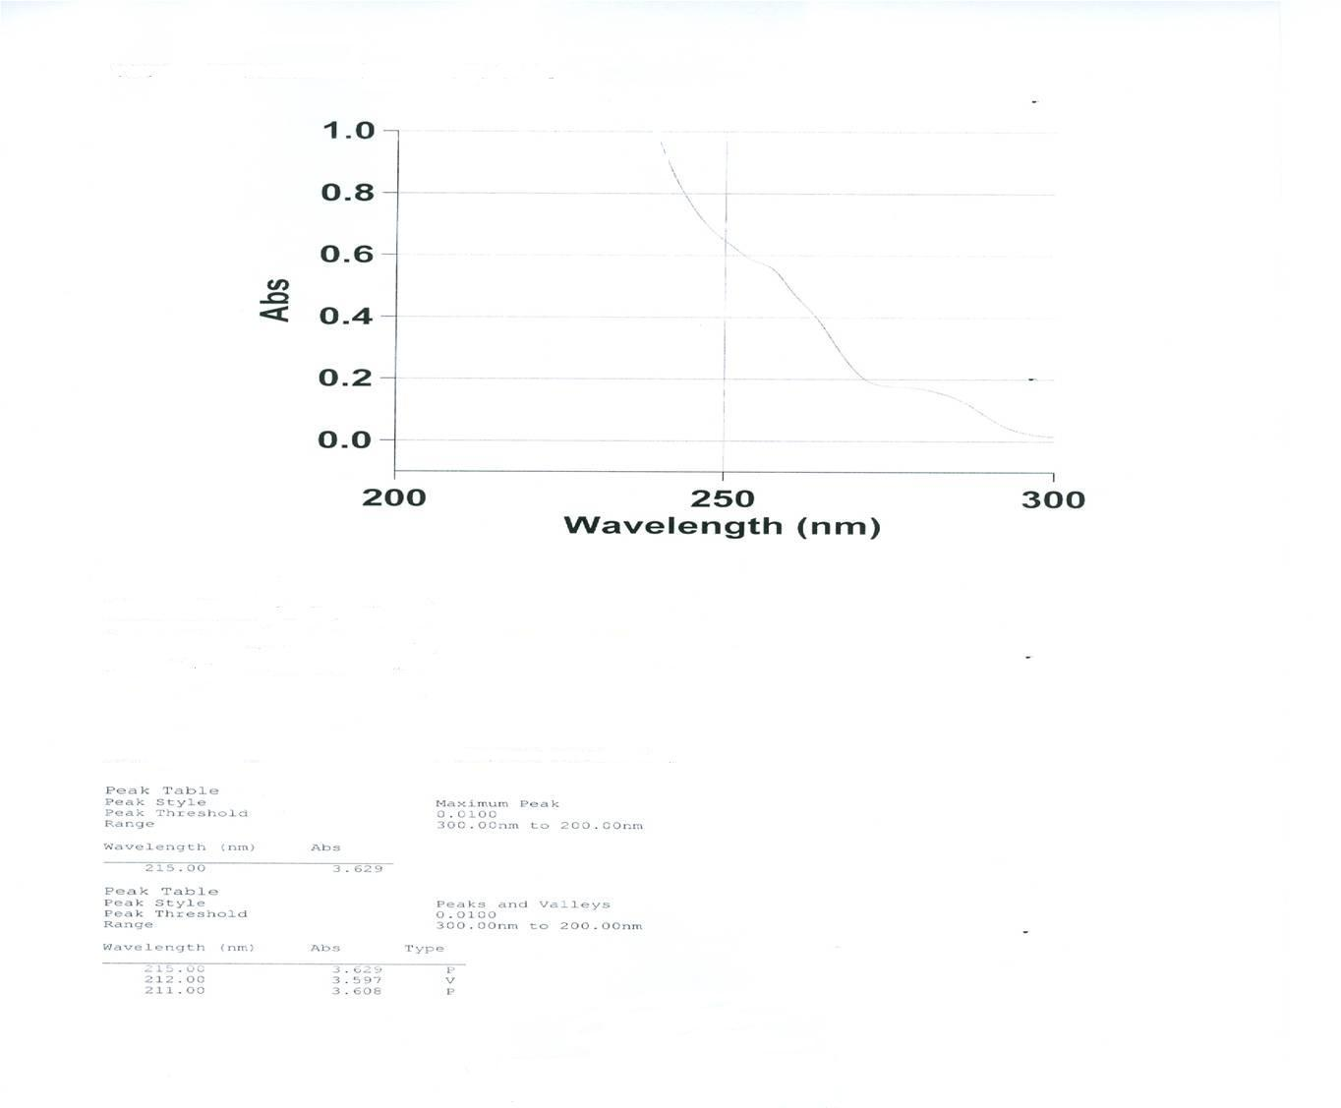
منحني اسپكتروفتومتري گلاب طبيعي

Slide 12
كروماتوگرام گلاب مصنوعي
منحني اسپكتروفتومتري گلاب مصنوعي

